Slide 1

الفصل الثاني
الوحدة الأولى
النباتات تنمو و تتغير

Slide 2

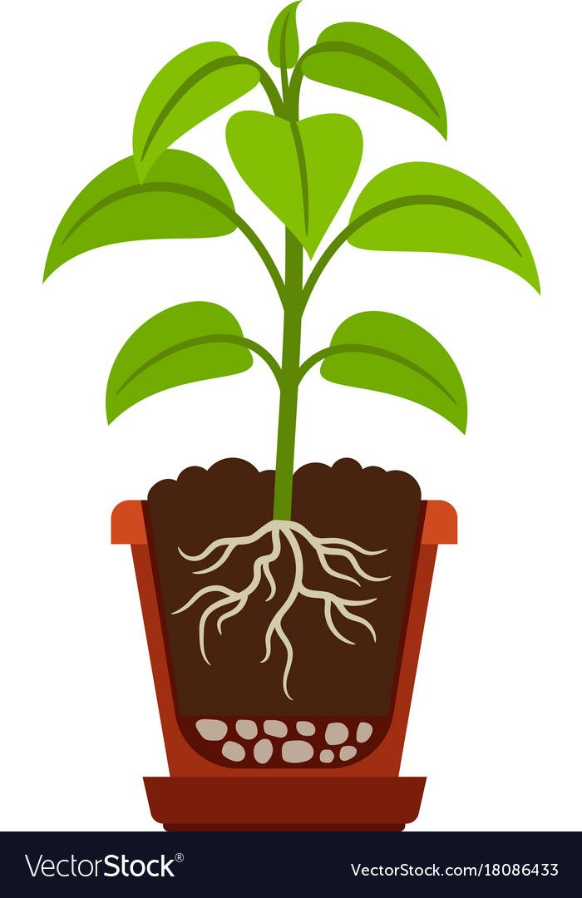
هيا لنفكر يا أصدقائي
كيف تتغير النباتات

Slide 3

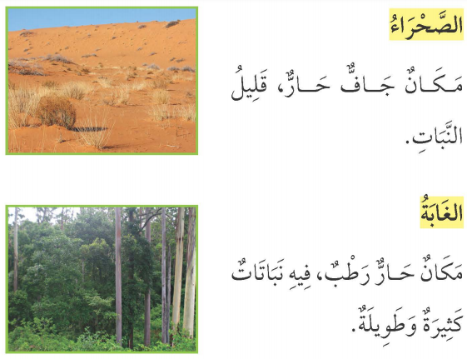
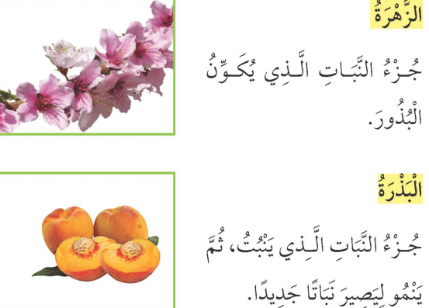
مفردات الفصل الأول
هيا لنتعرف يا أصدقائي على المفردات

Slide 4
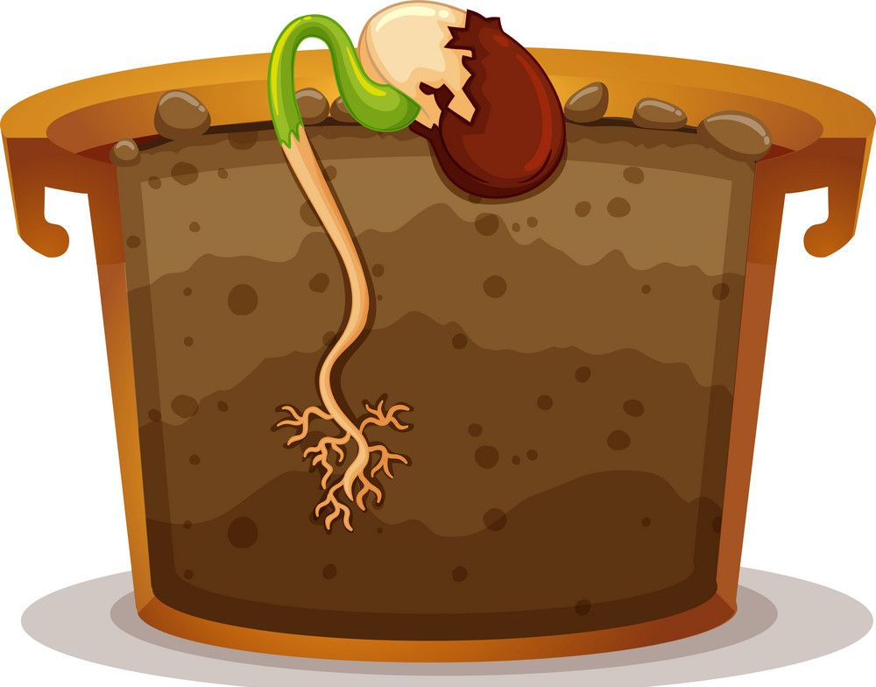

الدرس الأول

Slide 5
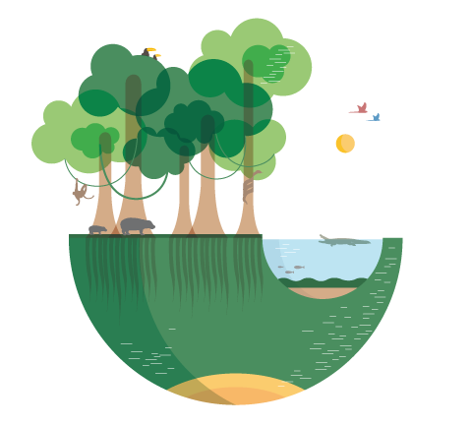
الدرس الأول
نمو
النباتات

Slide 6
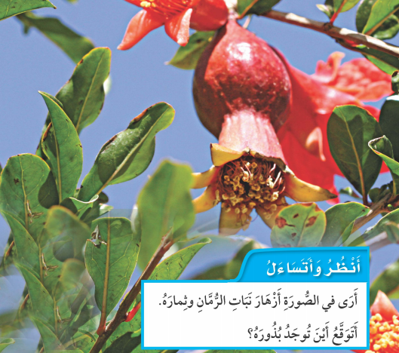
أنظر و أتساءل
أرى في الصورة أزهار نبات الرمان وثماره.
أتوقع أين توجد بذوره؟

Slide 7
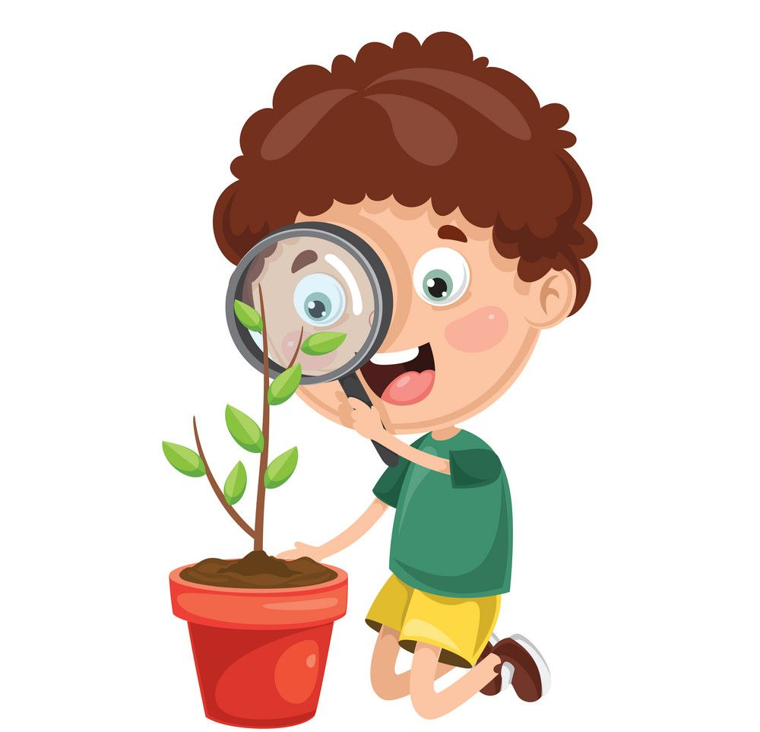
أستكشف

Slide 8

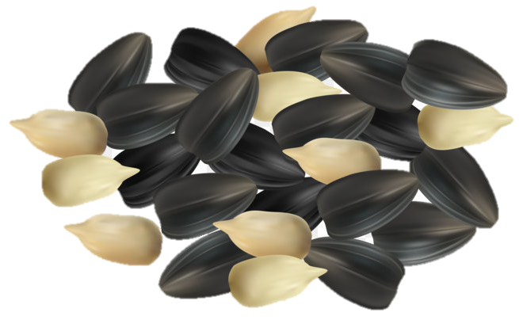
ماذا تتوقعون خلف المربعات؟

Slide 9
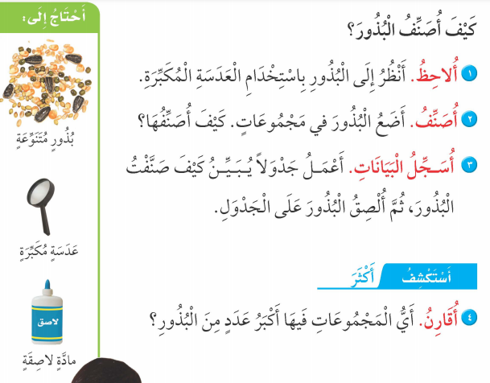

أستكشف

Slide 10
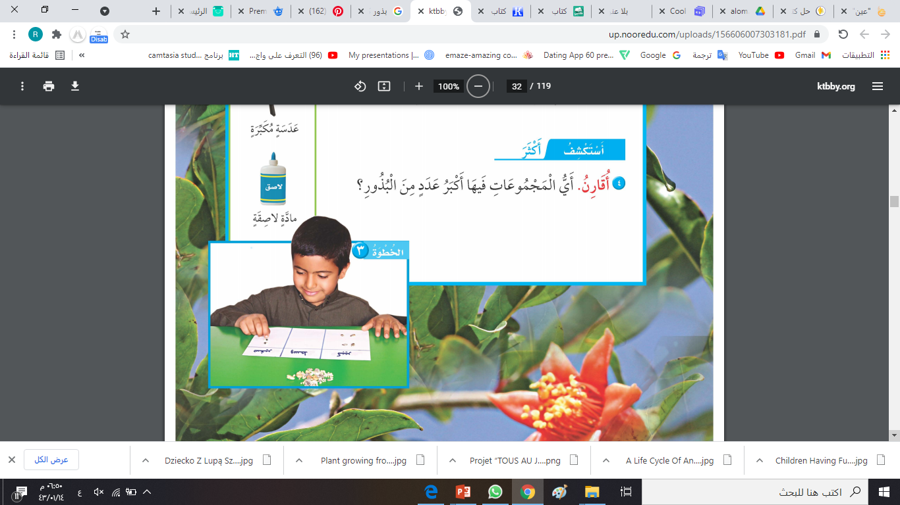
أستكشف

Slide 11

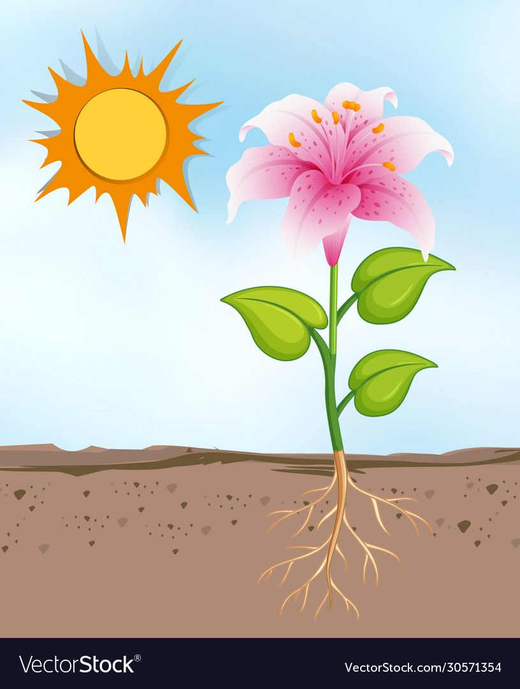
أقرأ وأتعلم
ما أهمية الزهرة ؟
الزهرة : جزء من أجزاء النبات
يكون البذور
توجد البذور، داخل ثمار بعض النباتات

Slide 12
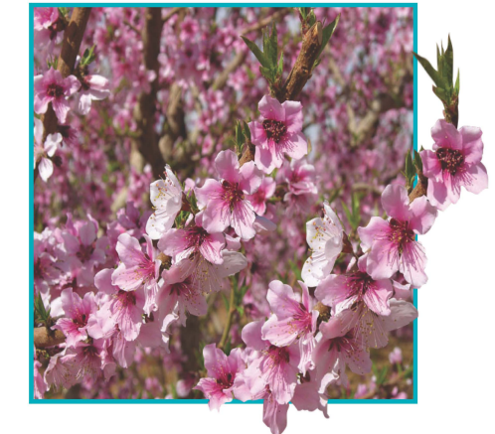
هيا نشاهد
أزهار الخوخ
تنمو أزهار الخوخ
فتصير ثمارًا

Slide 13
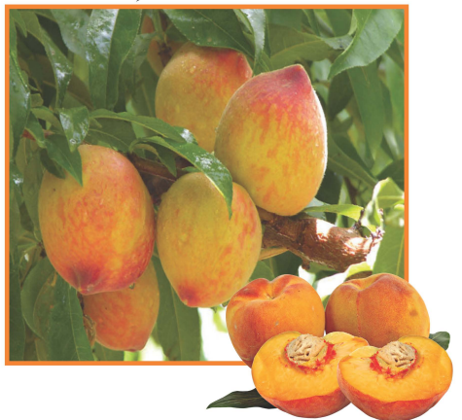
هيا نشاهد
ثمرة الخوخ
تختفي الأزهار
وتظهر ثمار
الخوخ على الشجرة

Slide 14
أقرأ وأتعلم
البذور
البذرة : جزء النباتات الذي ينبت
ثم ينمو ليصير نباتًا جديدًا

Slide 15
أقرأ وأتعلم
الثمرة
الثمرة : جزء النباتات الذي
يحمي البذور
الثمرة تحمي البذور داخلها

Slide 16
أقرأ الشكل

Slide 17
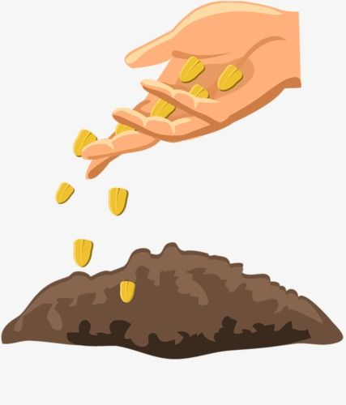
كيف تنمو النباتات من البذور

Slide 18
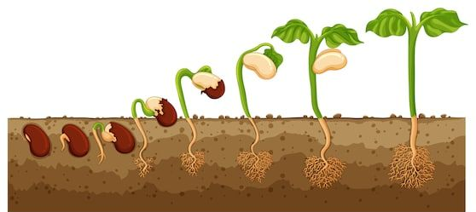
كيف تنمو النباتات من البذور؟
تبدأ دورة حياة بعض النباتات من البذرة
دورة الحياة
تعني نمو المخلوقات الحية وعيشها ثم موتها

Slide 19
كيف تنمو النباتات من البذور؟
تبدأ دورة حياة بعض النباتات من البذرة
تنبت البذرة ثم تنمو و تكون
الباردة
تنمو الباردة وتصير نباتًا جديدًا ويكون النبات الجديد بذورَا

Slide 20

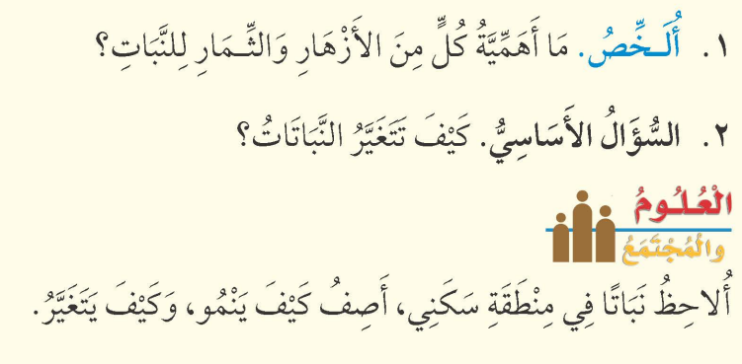
أفكر
وأتحدث

